Slide 1

程序设计基础训练课程简介
习题课1
北京交通大学计算机科学与信息技术学院
授课人：韩 升

Slide 2
实验1-A
int (*p)[4] 和 int *p[4]的区别！！！
int *p[4]
  “[]”的优先级别大于“*”的优先级别;
  “[]”的优先级别高，所以它首先是个大小为4的数组即p[4]；
  剩下的“int *”作为补充说明，既说明该数组的每一个元素为指向一个整型类型的指针；
  int *p[4]声明的是一个长度为4的指针数组。
程序设计基础训练课程组

Slide 3
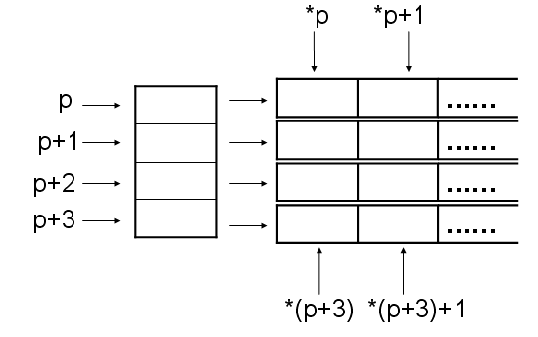
实验1-A
程序设计基础训练课程组

Slide 4
实验1-A
int (*p)[4] 和 int *p[4]的区别！！！
int (*p)[4]
  “()”的优先级别大于“[]”的优先级别;
  “()”的优先级别高，首先是个指针，即*p；
  剩下的“int [4]”作为补充说明，即说明指针p指向一个长度为4的数组；
  int (*p)[4]声明的是指向长度为4的int数组的指针。
程序设计基础训练课程组

Slide 5
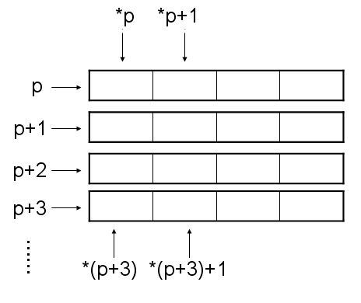
实验1-A
【参考文献】https://www.cnblogs.com/luoquan/p/5004754.html
程序设计基础训练课程组

Slide 6
实验1-A
【问题】C语言中指针变量加1，意味着指针向后移动几个字节？
移动字节数与指针指向的数据类型有关
  char*型指针加1，向后移动1个字节;
  int*型指针加1，向后移动4个字节；
  类比来看，任意指针变量加1，会移动和指针所指向数据类型所占用空间相同的字节；
int *p，p + 1 相当于 p + sizeof(int)
Int (*p)[4]，p + 1 相当于 p + sizeof(int[4]);
程序设计基础训练课程组

Slide 7
实验1-A
……
int a[4][4] = {{1,2,3,4}, {5,6,7,8}, {9,10,11,12},{13,14,15,16}};
int i, j, temp;
int (*p)[4] = a;
int *q = a[0];
for (i = 0; i < 4; i++)
{
for(j = i + 1; j < 4; j++)
{
temp = *(*(p + j) + i);
*(*(p + j) + i) = *(q + j);
*(q + j) = temp;
}
q = q + i * 3；
}
……
1 2 3 4
5 6 7 8
9 10 11 12
13 14 15 16
程序设计基础训练课程组

Slide 8
实验1-A
……
for (i = 0; i < 4; i++)
{
for(j = i + 1; j < 4; j++)
{
temp = *(*(p + j) + i);
*(*(p + j) + i) = *(q + j);
*(q + j) = temp;
……
1 2 3 4
5 6 7 8
9 10 11 12
i | j | *(*(p+j)+i)
0 | 1 | 5
0 | 2 | 9
0 | 3 | 13
1 | 2 | 10
1 | 3 | 14
2 | 3 | 15
13 14 15 16
可以看出，在指针p的使用上，没有问题！
程序设计基础训练课程组

Slide 9
实验1-A
……
for (i = 0; i < 4; i++)
{
for(j = i + 1; j < 4; j++)
{
temp = *(*(p + j) + i);
*(*(p + j) + i) = *(q + j);
*(q + j) = temp;
……
q
1 2 3 4
5 6 7 8
9 10 11 12
i | j | *(*(p+j)+i) | *(q+j)
0 | 1 | 5 | 2
0 | 2 | 9 | 3
0 | 3 | 13 | 4
1 | 2 | 10 | 3
1 | 3 | 14 | 4
2 | 3 | 15 | 4
13 14 15 16
可以看出，程序正确运行的关键是在第一层循环外及时调整q指针的值！
程序设计基础训练课程组

Slide 10
实验1-A
……
for (i = 0; i < 4; i++)
{
for(j = i + 1; j < 4; j++)
{
……
}
q = q+i*4;
}
……
q
1 2 3 4
5 6 7 8
9 10 11 12
13 14 15 16
i | j | *(*(p+j)+i) | *(q+j)
0 | 1 | 5 | 2
0 | 2 | 9 | 3
0 | 3 | 13 | 4
1 | 2 | 10 | 3
1 | 3 | 14 | 4
2 | 3 | 15 | 8
可以看出，错误就在于对指针q值的修改上！
程序设计基础训练课程组

Slide 11
实验1-A
……
for (i = 0; i < 4; i++)
{
for(j = i + 1; j < 4; j++)
{
……
}
q = q+4;
}
……
q
1 2 3 4
5 6 7 8
9 10 11 12
13 14 15 16
i | j | *(*(p+j)+i) | *(q+j)
0 | 1 | 5 | 2
0 | 2 | 9 | 3
0 | 3 | 13 | 4
1 | 2 | 10 | 7
1 | 3 | 14 | 8
2 | 3 | 15 | 12
当第一重循环完成后，将q指针指向二维数组的下一行，就可以正确地实现程序功能！
程序设计基础训练课程组

Slide 12
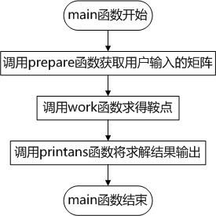
实验1-B
/*
*函数名称：_tmain
*函数功能：实现矩阵鞍点求解
*输入参数：无
*返回值：无
*版本信息：
*/
int main()
{
prepare();
work();
printans();
return 0;
}
程序设计基础训练课程组

Slide 13
实验1-B
理解语句：while(tem = getchar(), tem == ' '){};
  循环体内是一个逗号表达式；
  表达式值为非零，执行循环体；
  表达式值为零，退出循环体；
  逗号表达式：表达式1，表达式2。
  逗号表达式的求解过程是：先求解表达式1，再求解表达式2。整个逗号表达式的值是表达式2的值。
程序设计基础训练课程组

Slide 14
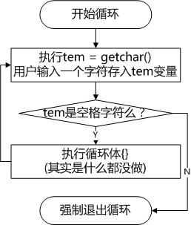
实验1-B
while(tem = getchar(), tem == ' '){};
……
While(1){
tem = getchar();
if(tem != ‘ ‘)
{
break;
}
}
……
程序设计基础训练课程组

Slide 15
实验1-B
……
while(1)
{
//如果用户输入空格，就空循环，直到用户输入非空格的字符
while(tem = getchar(), tem == ' '){};
if((tem == '\n') || (tem == EOF))
{
//用户输入回车或EOF时结束对矩阵一行数据的输入
break;
}
//将用户输入的字符转换为数值存入matrix数组
matrix[lenx][leny] = tem - '0';
//将列标指向下一列
leny = leny + 1;
}
……
如果用户输入两位数，程序会将其看做是两个一位数，分别存入matrix的两个单元
如果用户输入‘0-9’之外的字符，程序仍能正常运行，matrix里也会被存入数值
程序设计基础训练课程组

Slide 16
实验1-B
存放鞍点个数
/*
*函数名称：remember
*函数功能：将检测到的鞍点存入结果数组
*输入参数：int x：要记录的鞍点行号
int y：要记录的鞍点列号
*返回值：无
*版本信息：create by hansheng,2018-10-28
*/
void remember(int x, int y)
{
ans[0].x = ans[0].x + 1;
ans[ans[0].x].x = x;
ans[ans[0].x].y = y;
}
ans数组
ans[0].x
ans[0].y
ans[1].x
ans[1].y
ans[2].x
ans[2].y
ans[3].x
ans[3].y
依次存放每个鞍点的行标和列标
程序设计基础训练课程组

Slide 17
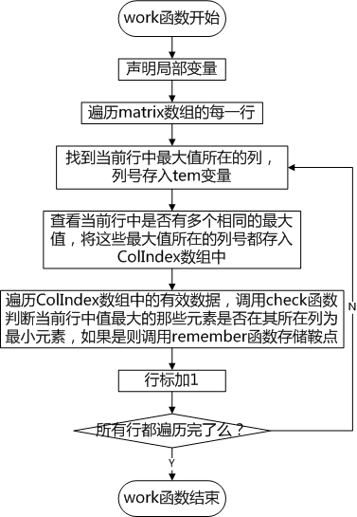
实验1-B
存放当前行中最大值的个数
ColIndex数组
依次存放当前行最大值的列号
程序设计基础训练课程组

Slide 18
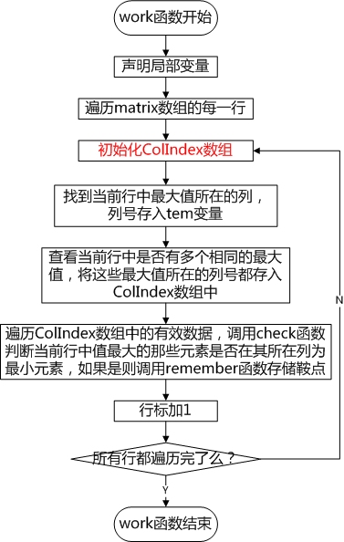
实验1-B
存放当前行中最大值的个数
ColIndex数组
依次存放当前行最大值的列号
程序设计基础训练课程组

Slide 19

希望同学们与老师一起
努力学习
收获知识与成功体验！

